Slide 1

RBT模型设计器版本演进史
从1.0到5.2的功能迭代之路
Notes:
大家好，欢迎观看本次关于“彩铃模型设计器”版本演进史的分享。在接下来的时间里，我们将一起回顾这款设计工具从最初的1.0版本到最新的5.2版本所经历的功能迭代与成长之路，看看它是如何一步步变得更加强大和易用的。

Slide 2
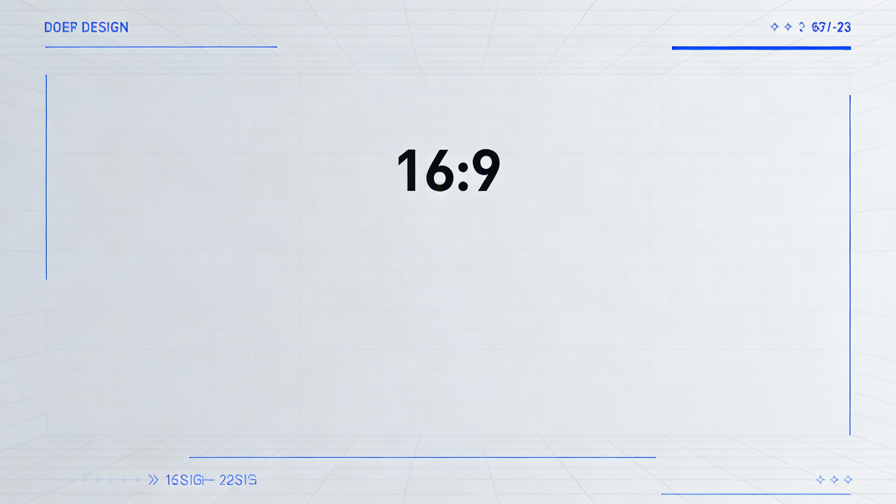












目录
01 版本演进概览
02 各版本功能详解
回顾产品从1.0到5.2的完整迭代路径，梳理关键里程碑与技术变革。
1.0 基础功能搭建
5.0n 失败版本探索
2.0 机械功能引入
5.0 正式版本发布
3.0 全新UI设计
5.1 功能优化与导出增强
3.5 机械功能增强
5.2 工具栏分组设计
03 总结与展望
4.0 文本信息更新
总结各版本迭代经验，分析得失，并对未来版本规划进行展望。
Notes:
本次分享将分为三个部分。首先，我们会对整个版本演进过程进行一个宏观的概览。接着，也是本次分享的重点，我们将逐一详细解析每个版本的核心功能和新增特性。最后，我们会对整个演进历程进行总结，并对未来的发展方向进行简单的展望。

Slide 3



版本演进概览
版本 1.0
版本 2.0
版本 3.0
基础功能搭建，实现核心的电气设计与仿真。
引入机械连线与传动仿真，扩展了设计维度。
全新的iOS风格UI设计，提升用户体验。
版本 3.5
版本 4.0
版本 5.0
重新引入并增强机械功能，优化操作细节。
主要进行文本信息更新，功能保持稳定。
基于5.0n的正式发布版本，功能完善。
Notes:
这张时间轴清晰地展示了彩铃模型设计器的发展脉络。从1.0版本的基础电气设计，到2.0版本引入机械功能，再到3.0版本的UI革新，每一次迭代都旨在提升产品的功能和用户体验。后续的版本则在功能深化、细节优化和界面布局上不断完善，最终形成了我们今天看到的5.2版本。

Slide 4

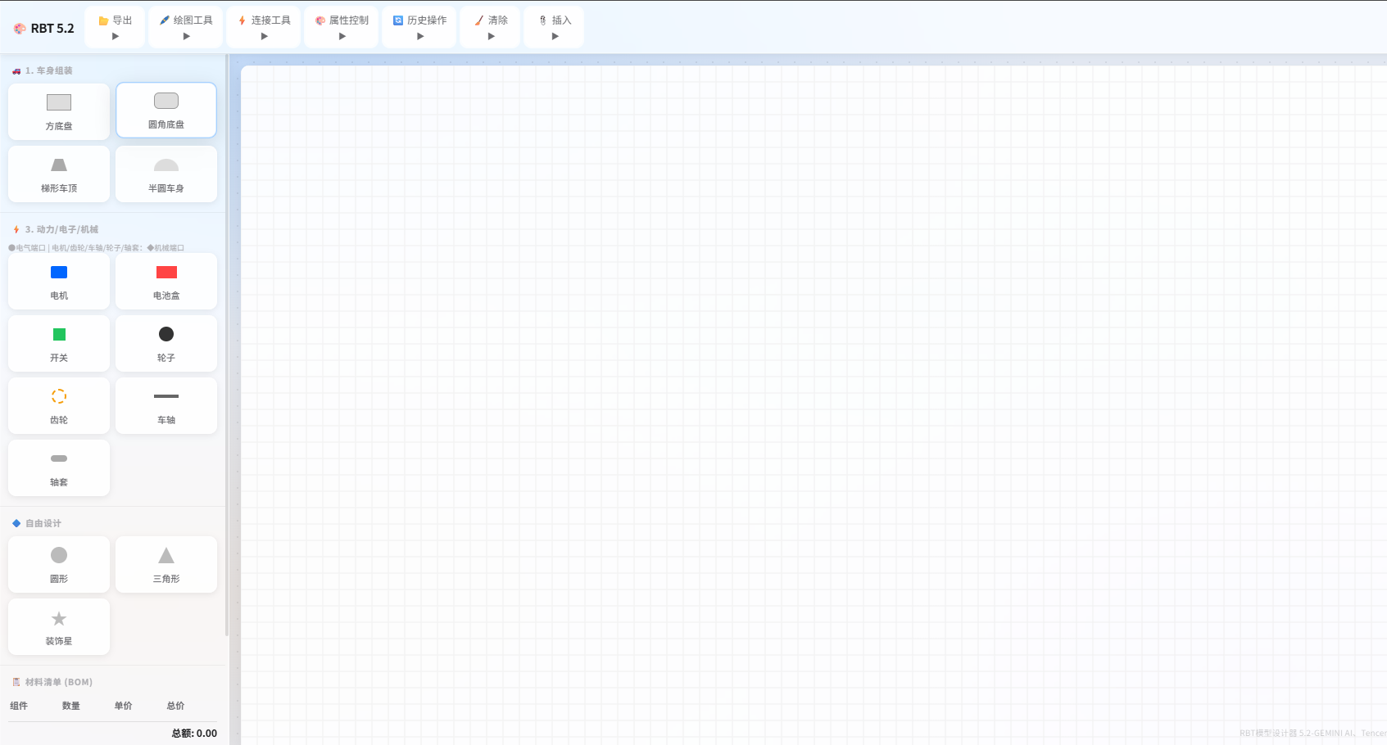

RBT模型设计器1.0：基础功能搭建
基础视图与部件库
视图操作：支持计量、缩放(50%-300%)和平移
部件库：集成车身结构、动力/电子/机械部件及自由图形
核心工具与属性管理
设计工具：提供选择、电气连线(红/黑)、画笔、标注等
属性面板：支持锁定/解锁、复制、颜色选择及图层管理
文件操作与核心特性
文件管理：支持.rbt格式保存、打开及图片导出
核心特性：内置电气端口系统与电路仿真(供电/短路保护)
Notes:
我们从1.0版本开始看起。这是产品的起点，它奠定了整个设计器的基础。1.0版本实现了核心的电气设计功能，包括基础的视图操作、丰富的部件库、电气连线工具以及最重要的电路仿真能力。大家可以看到右侧的界面截图，这就是最初版本的样子，简洁而实用。

Slide 5
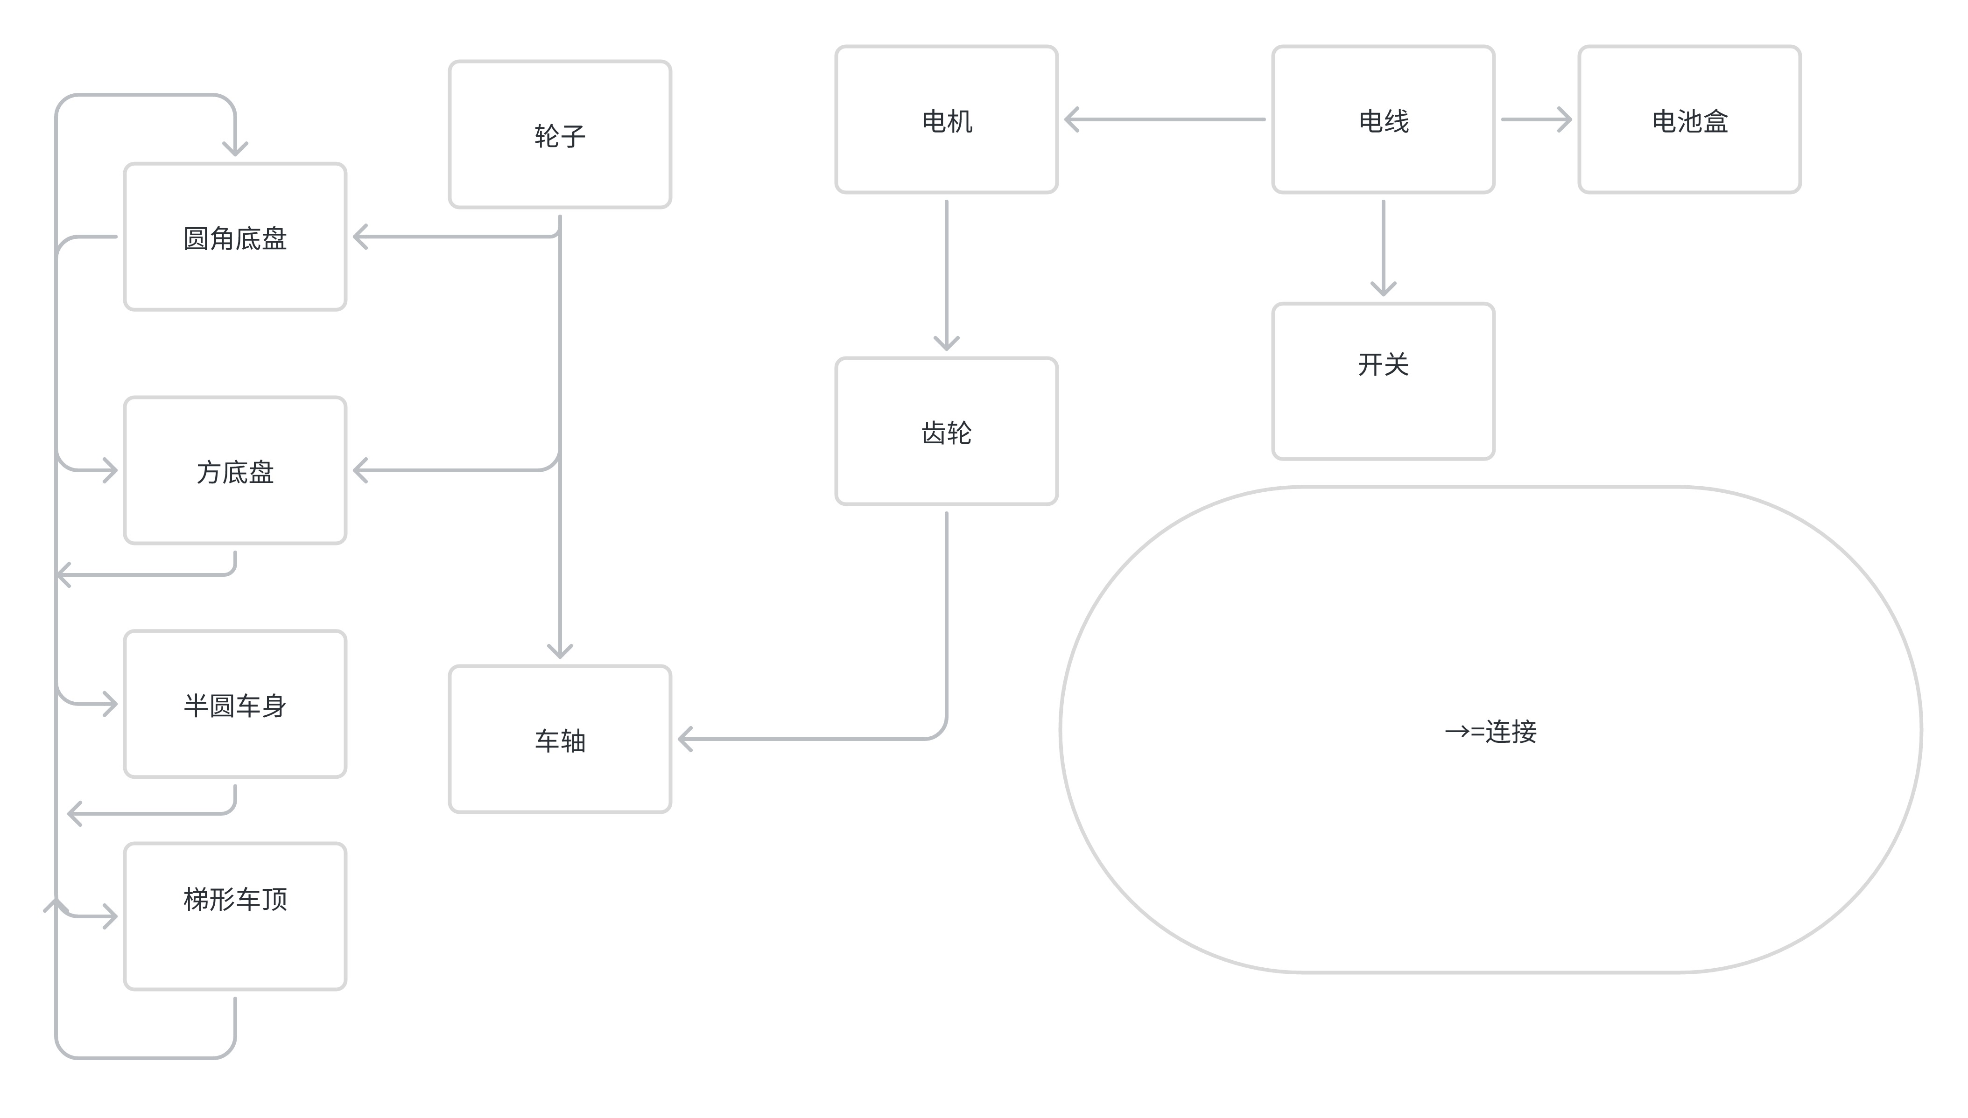



RBT模型设计器2.0：机械功能引入
新增机械连线工具
用于连接机械部件，实现像电路连接一样的直观操作体验。
机械端口系统
为电机、齿轮、车轴、轮子定义了标准化的机械连接端口，确保兼容性。
机械传动仿真
电机通电后，通过机械线连接的部件会产生真实的旋转运动，模拟物理传动。
联动拖动功能
选中一个零件拖动，所有通过电气或机械连线相连的零件会一起移动，提升调整效率。
Notes:
2.0版本是一次重要的功能扩展，它首次引入了机械设计的概念。通过新增的机械连线工具和端口系统，用户可以像连接电路一样连接机械部件，并实现了真实的机械传动仿真。联动拖动功能也极大地提升了设计效率，让复杂模型的调整变得更加轻松。

Slide 6
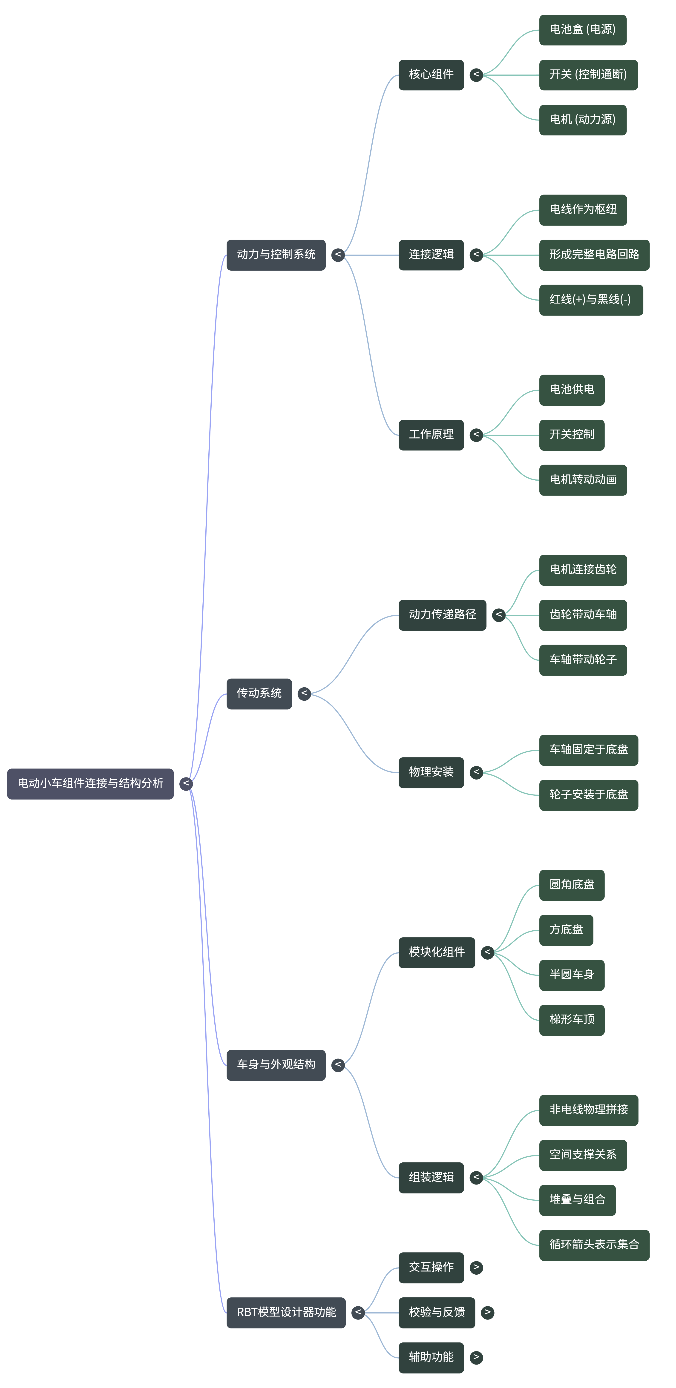

RBT模型设计器3.0：全新UI设计
全新UI设计
采用流行的iOS风格半透明玻璃设计，界面更加美观现代，提升用户视觉体验。
功能调整与取舍
引入2.0版本联动拖动功能，优化操作逻辑；暂未保留机械线功能。
核心功能传承
完整保留1.0版本的所有电气设计和仿真功能，确保核心业务能力不降级。
Notes:
3.0版本的重点在于用户体验的提升。它采用了全新的iOS风格UI设计，让整个软件的视觉效果焕然一新。虽然在功能上，它引入了联动拖动，但却暂时移除了机械线功能，这使得它更像是一个专注于电气设计的版本。右侧的思维导图展示了当时软件的整体功能结构。

Slide 7
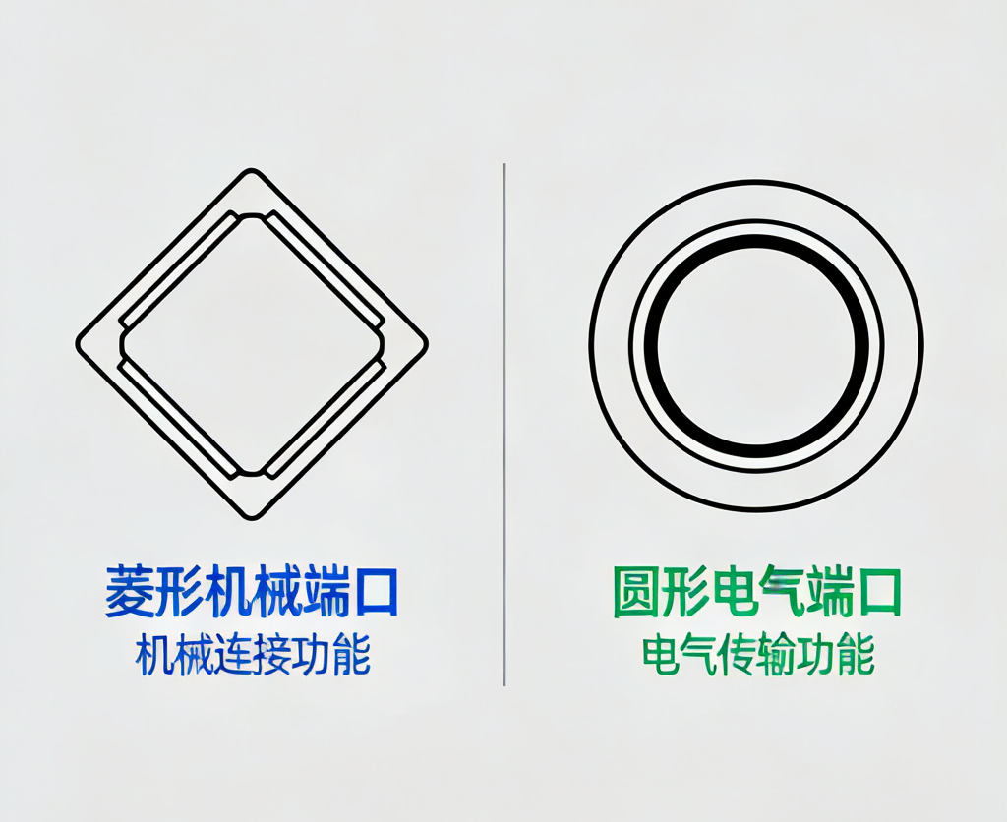


RBT模型设计器3.5：机械功能增强
重新引入机械线
弥补3.0版本遗憾，重新引入并显著增强了机械线功能，提升设计完整性。
端口类型视觉区分
机械端口采用菱形设计，电气端口采用圆形设计，视觉直观，不易混淆。
精确缩放控制
新增百分比输入框，支持精确数值调整，满足精细化设计需求。
Notes:
3.5版本弥补了3.0版本的遗憾，重新引入了机械线功能，并对其进行了显著增强。一个重要的改进是区分了机械端口和电气端口的视觉样式，让用户在设计时不易混淆。同时，精确缩放控制的加入，也体现了对用户操作细节的关注。

Slide 8

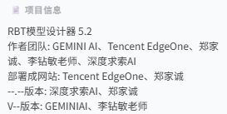

RBT模型设计器4.0：文本信息更新
新增贡献者信息
项目信息界面截图
在项目信息中正式增加了“深度求索AI”作为核心贡献者之一。
文件扩展名升级
项目文件扩展名从 .rbt 变更为 .rbtpmk，代表“RBT Project Mark”。
功能保持稳定
此版本为过渡版本，功能与3.5版本一致，无新增功能，仅更新内部信息。
Notes:
4.0版本是一个过渡性的版本，它在功能上没有变化，主要进行了一些文本信息的更新，比如在项目信息中加入了新的贡献者，并更改了文件扩展名。这通常意味着产品在进行内部调整或准备迎接下一次重大更新。

Slide 9



RBT模型设计器5.0n：失败版本探索
新增核心部件：轴套 (Sleeve)
引入轴套部件，丰富了模型设计的基础组件库，提升了设计的灵活性。
界面预览：BOM清单侧边栏
智能补货清单 (BOM)
侧边栏实时展示组件数量、单价与总价，实现设计过程中的物料成本实时核算。
七维评估模态框
从七个维度对设计进行全面评估，内置问题记录与解决方案文本域，规范设计流程。
精确控制与强制评估机制
通过侧边栏，用户可以直观地看到当前设计方案的物料成本构成，实现设计与成本的实时联动。
支持部件旋转角度精确输入；保存项目需完成评估，导出图片自动添加水印。
Notes:
5.0n是一次大胆的尝试，虽然最终未能发布，但它引入了许多革命性的功能。比如BOM清单，让用户可以直接在设计过程中进行成本估算；还有评估模态框，引导用户从多个维度思考设计的合理性。这些功能都体现了产品向工程化、实用化方向发展的努力。

Slide 10

RBT模型设计器5.0：正式版本发布
功能完全一致
版本号正式化
正式发布里程碑
5.0版本完整继承了5.0n版本的所有功能特性，确保了用户体验的连续性和稳定性。
唯一的区别在于将版本标识从“5.0n”变更为正式的“5.0”，代表着产品进入成熟阶段。
标志着BOM管理、评估系统等核心功能正式成为产品的一部分，面向用户全面开放。
Notes:
在5.0n版本的基础上，经过调整和完善，5.0版本正式发布。它完整地继承了5.0n的所有功能，包括BOM清单和评估系统，标志着这些重要功能终于可以被广大用户使用。

Slide 11
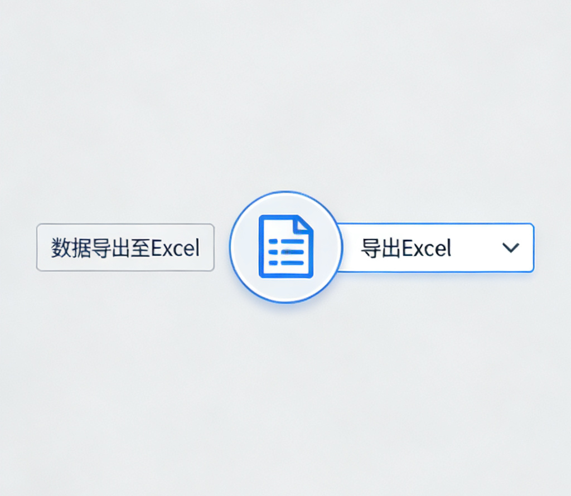


RBT模型设计器5.1：功能优化与导出增强
BOM 物料清单优化
将电线（红线、黑线）纳入BOM统计，确保物料清单完整性，提升成本核算精度。
导出功能增强
新增“导出评估+BOM为Excel”按钮，支持CSV格式，方便用户进行后续数据分析处理。
系统稳定性修复
修复了删除连线时BOM清单未能及时更新的问题，保障数据实时一致性。
Notes:
5.1版本主要进行了功能优化和导出能力的增强。它将电线也纳入了BOM统计，让成本核算更加精确。更重要的是，它增加了导出Excel的功能，这对于需要进行详细数据分析和报告的用户来说非常实用。同时，也修复了一些已知的小问题。

Slide 12


RBT模型设计器5.2：工具栏分组设计
重组功能分组
新版工具栏界面预览
将原平铺工具栏重组为5个可折叠组：导出、连接工具、属性控制、操作历史、清除。
界面简洁化
高频“连接工具”默认展开，其余功能默认折叠，减少视觉干扰，保持界面清爽。
提升操作效率
分类清晰，用户可快速定位所需工具，显著提升建模操作的流畅度。
Notes:
最新的5.2版本对界面进行了一次重要的优化，核心是对工具栏进行了分组设计。通过将功能相似的工具归类到不同的折叠组中，界面变得更加整洁有序。用户可以根据需要展开或折叠不同的工具组，大大提升了操作的便捷性和效率。

Slide 13


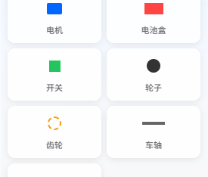



总结与展望
核心演进方向
部件库展示
功能扩展：从单一到全面
从单一电气设计，逐步扩展至机械设计、成本核算及设计评估领域。
UI/UX优化：体验持续升级
历经iOS风格革新与工具栏分组优化，操作界面更加直观友好。
工程化演进：专业辅助工具
引入BOM管理与设计评估功能，从绘图工具向专业工程平台转型。
未来展望
未来将探索仿真精度提升、云端协作功能，并持续扩充专业部件库，助力更复杂的工程设计场景。
Notes:
回顾整个演进历程，彩铃模型设计器的发展脉络非常清晰：从功能的不断扩展，到用户体验的持续优化，再到向工程化、实用化方向的深度发展。右侧的截图展示了最终版本丰富的部件库，这正是其功能不断完善的一个缩影。展望未来，我们期待它能在更多专业领域发挥更大的作用。

Slide 14

感谢观看
RBT模型设计器发展历程分享
Notes:
我的分享到此结束，感谢大家的观看！希望通过这次分享，能让大家对彩铃模型设计器的发展历程有一个全面的了解。

